Slide 1
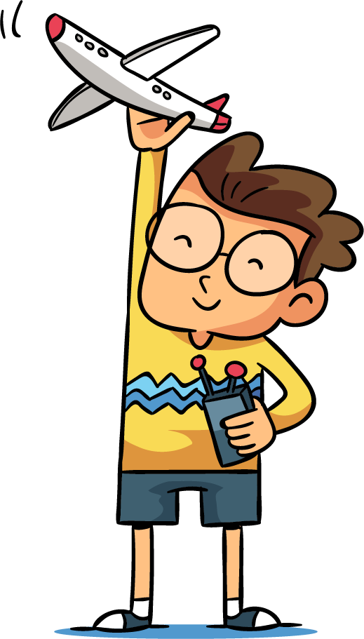
Trường Tiểu học Trần Bình Trọng – Quận 5
Môn: Tiếng Việt – Tuần: 05
KỂ CHUYỆN
ĐÃ NGHE, ĐÃ ĐỌC
GVTH: Đặng Lưu Mỹ Khanh

Slide 2
Kể chuyện
KIỂM TRA BÀI CŨ.
* Kể tóm tắt chuyện: Tiếng vĩ cầm ở Mĩ Lai?

Slide 3
Kể chuyện
Kể chuyện đã nghe, đã đọc.
Đề bài: Kể lại một câu chuyện em đã nghe hay đã đọc ca ngợi hòa bình, chống chiến tranh.
GỢI Ý
1. Nội dung:
- Những câu chuyện về cuộc đấu tranh xâm lược (như truyện: Anh bộ đội Cụ Hồ gốc Bỉ em vừa học ở tuần 4)
- Những câu chuyện về hòa bình(như truyện: Những con sếu bằng giấy-em vừa học ở tuần 4).
- Những câu chuyện về cuộc sống yên vui, hạnh phúc trong hòa bình.
- Những câu chuyện về ý thức cảnh giác, các hoạt động đấu tranh bảo vệ cuộc sống hòa bình.
- Những câu chuyện về truyền thống yêu chuộng hòa bình, giữ quan hệ tốt với các nước láng giềng của dân tộc ta.

Slide 4
Kể chuyện
Kể chuyện đã nghe, đã đọc.
Đề bài: Kể lại một câu chuyện em đã nghe hay đã đọc ca ngợi hòa bình, chống chiến tranh.
2. Tìm câu chuyện ở đâu?
- Những câu chuyện em đã được nghe người hân kể.
- Báo, chuyện đọc xưa và nay. Chú ý chuyện thiếu nhi, Truyện đọc lớp 5.

Slide 5
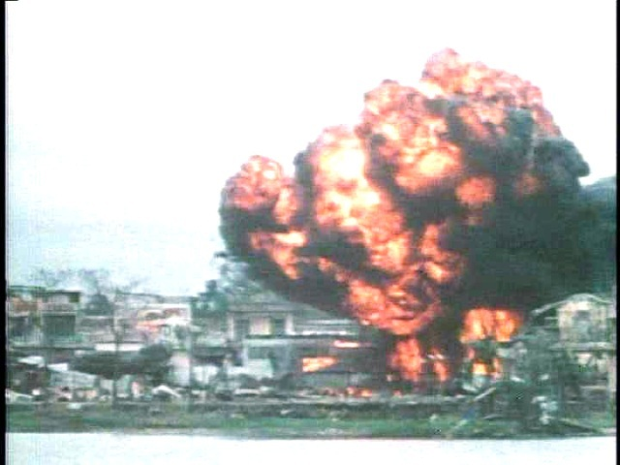
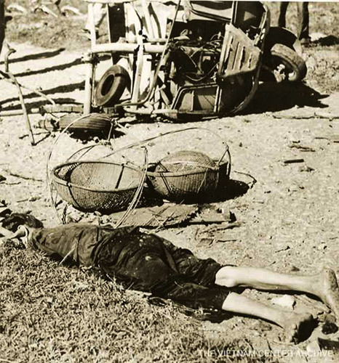
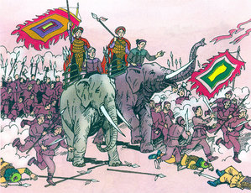
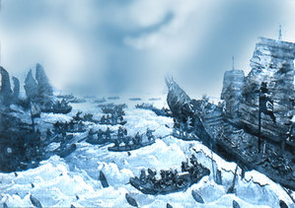
Chống chiến tranh xâm lược
Sức công phá bom nguyên tử
Tội ác chiến tranh
Ngô Quyền đại phá quân Nam Hán
Khởi nghĩa Hai Bà Trưng

Slide 6
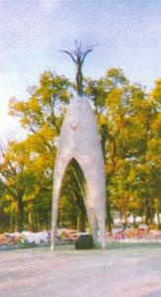
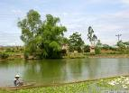
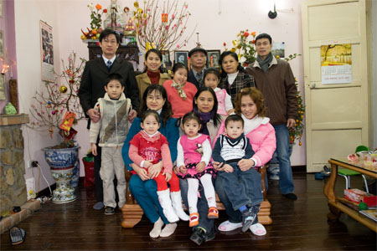
Yên vui, hạnh phúc trong hoà bình
Chúng tôi muốn thế
giới này mãi hoà bình.
Làng quê yên bình
Gia đình hạnh phúc
Vui xuân mới

Slide 7
Kể chuyện
Kể chuyện đã nghe, đã đọc.
Đề bài: Kể lại một câu chuyện em đã nghe hay đã đọc ca ngợi hòa bình, chống chiến tranh.
3. Cách kể chuyện
- Giới thiệu câu chuyện (đọc ở đâu hoặc nghe ai kể, tên câu chuyện là gì, câu chuyện nói về ai, về việc gì,…) - Kể diễn biến câu chuyện, tập trung vào những tình tiết thể hiện ước vọng hòa bình, tinh thần chống chiến tranh. - Nêu cảm nghĩ của bản thân về câu chuyện đó.

Slide 8
Kể chuyện
Kể chuyện đã nghe, đã đọc.
Đề bài: Kể lại một câu chuyện em đã nghe hay đã đọc ca ngợi hòa bình, chống chiến tranh.
KỂ NHÓM

Slide 9
Kể chuyện
Kể chuyện đã nghe, đã đọc.
Đề bài: Kể lại một câu chuyện em đã nghe hay đã đọc ca ngợi hòa bình, chống chiến tranh.
THI KỂ.

Slide 10
Kể chuyện
Kể chuyện đã nghe, đã đọc.
Đề bài: Kể lại một câu chuyện em đã nghe hay đã đọc ca ngợi hòa bình, chống chiến tranh.
* Tiêu chí đánh giá một câu chuyện hay:
- Nội dung câu chuyện đúng chủ đề
- Cách kể hay, hấp dẫn kết hợp điệu bộ cử chỉ khi kể.
- Nêu đúng ý nghĩa và chia sẻ được với bạn về câu chuyện của mình.

Slide 11
Kể chuyện
Kể chuyện đã nghe, đã đọc.
Đề bài: Kể lại một câu chuyện em đã nghe hay đã đọc ca ngợi hòa bình, chống chiến tranh.
THI KỂ.
- Câu chuyện giúp bạn hiểu điều gì?

Slide 12
CHÀO CÁC EM !

